Slide 1
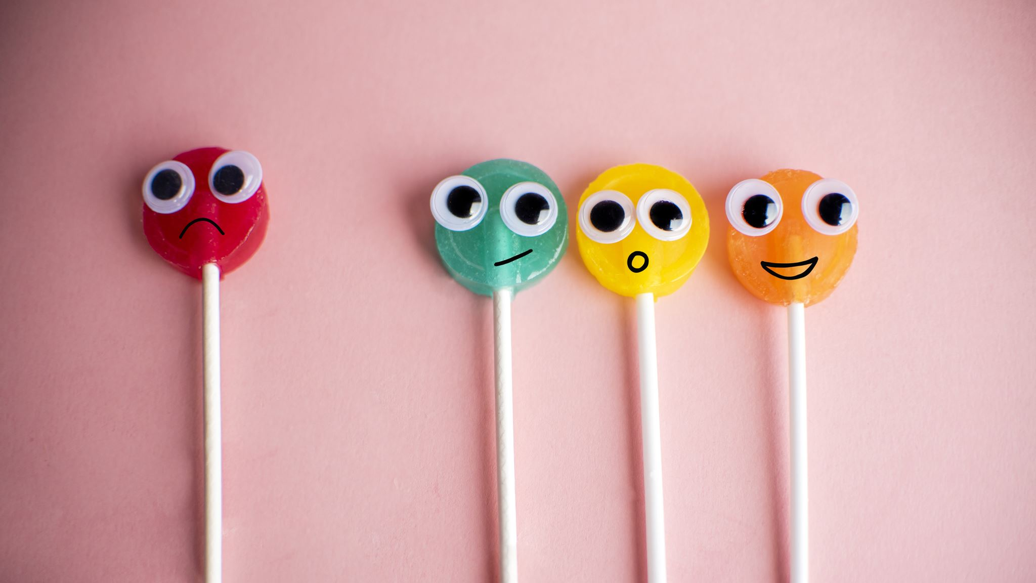
ΤΑ ΧΙΛΙΑ ΠΡΟΣΩΠΑ ΤΗΣ ΕΦΗΒΕΙΑΣ

Slide 2
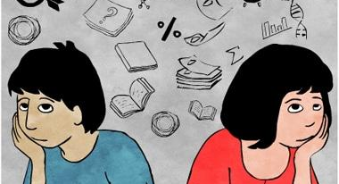
Η ΕΠΟΧΗ ΤΩΝ ΑΝΑΖΗΤΗΣΕΩΝ
Η εφηβεία είναι το μεταβατικό στάδιο ανάμεσα στην παιδική ηλικία και στην ενηλικίωση και χαρακτηρίζεται από έντονες αλλαγές σε βιολογικό, συναισθηματικό , γνωστικό και συμπεριφορικό επίπεδο.
Απο το πρωτο κιολας κεφαλαιο του βιβλιου γινεται φανερο το ενδιαφερον καθε κοινωνιας για τους εφηβους.

Slide 3
ΕΦΗΒΟΙ-ΤΙ ΚΑΝΟΥΝ, ΤΙ ΤΟΥΣ ΑΡΕΣΕΙ ΚΑΙ ΤΙ ΣΚΕΦΤΟΝΤΑΙ
Η ταυτότητα είναι η εικόνα που έχει ο ίδιος ο έφηβος για τον εαυτό του. Ποιος είμαι , τι μου αρέσει , τι δεν μου αρέσει, τι θέλω από τη ζωή μου; Στα πλαίσια αναζήτησης της ταυτότητας ο στόχος είναι να δημιουργήσει την αυτοαντίληψή του, δηλαδή να αρχίσει να αποδίδει χαρακτηριστικά στην προσωπικότητά του. Η εξωτερική εμφάνιση παίζει μεγάλο ρόλο σε αυτή τη διαδικασία. Ο έφηβος μπορεί να δείξει από υπερβολικά ναρκισιστικές τάσεις έως την απόλυτη αδιαφορία για την εξωτερική του εμφάνιση. Ταυτόχρονα με τις σωματικές αλλαγές που βλέπει να σημειώνονται στο σώμα του, ο έφηβος προσπαθεί μέσω της εξωτερικής εμφάνισης να αποκτήσει μια ταυτότητα. Επομένως η εικόνα που φτιάχνει ο έφηβος για τον εαυτό του είναι πολύ σημαντική.

Slide 4
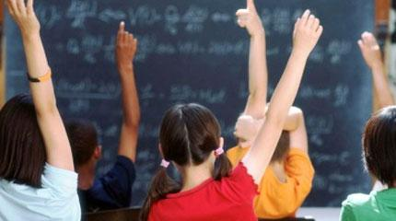
Ο ΡΟΛΟΣ ΤΟΥ ΣΧΟΛΕΙΟΥ
Ο ρόλος του σχολείου στην επανένταξη του έφηβου που νοσεί στο σχολικό πλαίσιο είναι ιδιαίτερα σημαντικός. Ο εκπαιδευτικός είναι σε θέση να βοηθήσει τον έφηβο να προσαρμοστεί επιτυχώς στο σχολικό περιβάλλον. Η βοήθεια αυτή, είναι συνήθως πρακτική και συναισθηματική μαζί. Επιπλέον ο έφηβος εκτός από το εκπαιδευτικό κομμάτι που καλείτε να αντιμετωπήσει, ταυτόχρονα έρχεται και σε σύγκρουση με τον συναισθηματικό του κόσμο.Ο έφηβος νιώθει άγχος και φόβο για τον ερχομό του στο σχολείο. Αισθάνεται αδύναμος να αντιμετωπίσει τους συνομηλίκους του. Νιώθει ότι τα παιδιά θα είναι ‘σκληρά’ και οι άνθρωποι που θα συναντήσει «περίεργοι» και «αδιάκριτοι».

Slide 5
ΠΡΟΒΛΗΜΑΤΑ ΕΦΗΒΕΙΑΣ
Ο έφηβος θέλει να καθιερώσει την ανεξαρτησία του και το δικαίωμα να έχει τη δική του γνώμη. Αναπόφευκτα λοιπόν δημιουργούνται εντάσεις και διαφωνίες, που μπορεί να τον απομακρύνουν συναισθηματικά από την οικογένεια.
Επηρεάζεται πολύ πιο εύκολα από τους φίλους του απ' όσο το μικρότερο παιδί. Αυτό σημαίνει πως η δική σας επίδραση μειώνεται. Ο έφηβος υιοθετεί διαφορετικές και, καμιά φορά, αντίθετες στάσεις και ενδιαφέροντα από εκείνα της οικογένειας του. Συνηθισμένο παράδειγμα αποτελεί η μοντέρνα γραμμή στα ρούχα, το χτένισμα και τη μουσική.
Ο έφηβος βιώνει έντονες σωματικές αλλαγές, τόσο από πλευράς ανάπτυξης, όσο και από πλευράς σεξουαλικότητας. Τα καινούρια σεξουαλικά συναισθήματα μπορεί να είναι και να προκαλέσουν σύγχυση, ενοχή και απόγνωση.
Οι έφηβοι είναι συχνά εξαιρετικά αμήχανοι και αυτό, μαζί με τα έντονα συναισθήματα που νιώθουν, μπορεί να δυσκολέψει τους γονείς .στην προσπάθεια να τους συμβουλέψουν και να τους καθησυχάσουν.

Slide 6
ΤΑ ΚΟΙΝΑ ΠΡΟΒΛΗΜΑΤΑ ΤΩΝ ΕΦΗΒΩΝ
Ο έφηβος καθημερινά καλείται να αντιμετωπήσει πολλές δυσκολίες, δημιουργώντας έτσι μια καταπόνηση στην ψυχική του γαλήνη! Πολλοί ερευνητές αλλά και δημοσιογράφοι έχουν κατατάξει τα προβλήματα των παιδιών ανάλογα με τον αριθμό και την σοβαρότητα του καθενός από αυτά. Σύμφωνα με αυτήν την έρευνα η πρώτη ομάδα εφήβων δεν παρουσιάζει κάποια «Φανερά προβλήματα», και αυτά είναι παιδιά από 16 εως 18 ετών που αποτελούν το 26% αυτού του δείγματος . Η δεύτερη ομάδα παιδιών παρουσιάζει «Πολλαπλά προβλήματα» σε ηλικίες που κειμένονται από 16 εως 18 ετών και αποτελεί το 10% του δείγματος. (Συγκριτικά οι έφηβοι της πρώτης ομάδας παρουσιάζουν πάνω από 4 σοβαρά προβλήματα). Υπάρχει και η τρίτη ομάδα η οποία παρουσιάζει μια «Ενδιάμεση» κατάσταση όπου παρουσιάζονται 1 με 2 προβλήματα. Αυτή η ομάδα αποτελεί το 64% του δείγματος σε εφηβους ,απο 15 εως 18 ετών.

Slide 7
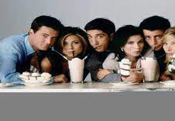
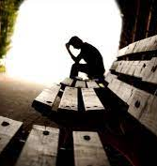
Μόνοι ή με παρέα;
Η ενσωμάτωση του εφήβου σε μια ομάδα είναι απαραίτητη καθώς ταυτόχρονα και επικίνδυνη. Αρχικά μια ομαδα βοηθάει στην ανεξαρτοποιήση του εφηβου αλλά και στην εξελιξη ιδεων του και προσωπικων του ενδιαφερόντων. Μέσω μιας ομάδας κάθε άτομο μπορεί να πετύχει τους στόχους του και να μάθει να επικοινωνεί καλύτερα με τους ανθρώπους γύρω του. Μάλιστα με την ένταξη του εφήβου σε μία ομάδα επιτυγχάνεται και η ομαλή ενσωματωσή του στην κοινωνία το οποίο παίζει καθοριστικό ρόλο για αυτόν. Παρόλα τα θετικά η επιρροή μιας ομάδας στον εφήβο είναι σχεδόν αναπόφεκτη. Το άτομο τύνει υποσεινήδειτα να προσπαθεί να μοιάσει στους φίλους του για να ταιριάζει με το σύνολο. Αυτό έχει ως αποτέλεσμα οχι μόνο να χαθεί η προσωπικότητα του, αλλά και να ακολουθήσει αρνητικά πρότυπα.

Slide 8
Η εφηβεία- Περίοδο κρίσης
Οι ειδικοί ονομάζουν την εφηβεία περιόδο κρίσης. Όπως εξηγεί ο συγγραφέας αναλυτικότερα, η κρίση σαν ιδέα αναφέρεται στην επιθυμία ανεξαρτησίας. Όμως καταλαβαίνουμε ότι η εφηβεία είναι μία δύσκολη περίοδος ειδικά για τους γονείς εφόσον πρέπει να είναι ιδιαίτερα προσεκτικοί στον τρόπο που αντιμετωπίζουν αυτη τη φάση του εφήβου.

Slide 9
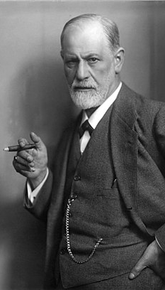
ΦΑΣΕΙΣ ΕΦΗΒΕΊΑΣ
Στην πρώτη φάση εφηβείας το άτομο ψάχνει για την τέλεια φιλία στην οποία θα υπάρχει κυρίως η αλληλοκατανόηση στα διάφορα θέματα που το απασχολούν.
Σε μια δεύτερη φάση το άτομο πειραματίζεται με την σεξουαλικότητα του, ερωτεύεται και αναζητά ένα ταίρι.
Και σε τελευταία φάση ή αλλιώς όπως αποκαλείται στην μετεφηβική περίοδο, ο έφηβος έχει διαμορφώσει ένα χαρακτήρα και αρχίζει να παίρνει πιο συνηδειτά αποφάσεις για το μέλλον του.
Με βάση τον Freud (γνωστός νευρολόγος και ψυχίατρος) η κύρια λειτουργεία της εφηβείας βρίσκεται στην σεξουαλική οργάνωση του ανθρώπου έως το τέλος της ζωής του.

Slide 10
Η ΑΝΑΠΤΥΞΗ ΤΟΥ ΕΦΗΒΟΥ
Όπως γράφει και ο συγγραφέας κύριο χαρακτηριστικό
στην ανάπτυξη του εφήβου είναι η σχέση με το σώμα
του. Το σώμα στην εφηβεία αλλάζει συνεχώς και
γεννιούνται έσντικτα και ενορμήσεις τις οποίες πρέπει ο έφηβος να οργανώσει. Σιγα σιγά ο έφηβος καταφέρνει
να ελεγχει ή να ικανοποιεί τις σεξουαλικές ενορμήσεις του και επιλέγει να εκφράζεται μέσω της εικόνας του (ντύσιμο, κουρεμα, βαψιμο κλπ) τη σεξουαλική του ταυτότητα. Η εικόνα του σώματος προκαλεί έντονη σύγχιση αφού
πολλές φορές το άτομο μπορεί να μπερδεύεται διαμορφώνοντας την
προσωπικότητα του γύρω από το σώμα του, το
οποίο είναι φυσικά λαθος.

Slide 11
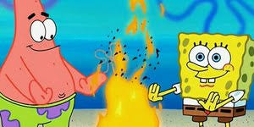
ΕΥΧΑΡΙΣΤΟΥΜΕ ΓΙΑ ΤΟΝ ΧΡΟΝΟ ΣΑΣ

